Slide 1

DEPARTAMENTO DE CIENCIAS ECONÓMICAS, ADMINISTRATIVAS
Y DE COMERCIO
CARRERA DE INGENIERÍA EN MERCADOTECNIA
TRABAJO DE TITULACIÓN, PREVIO A LA OBTENCIÓN DEL TÍTULO DE INGENIERO EN MERCADOTECNIA
TEMA: ESTUDIO DE LA SATISFACCIÓN DEL CLIENTE EN EL SECTOR HOTELERO MEDIANO Y PEQUEÑO EN LA REGION SUR OESTE DE LA PROVINCIA DE ESMERALDAS MEDIANTE EL MODELO KANO
Director: Ing. Segovia Guerrero, César Ricardo MPDE
Oponente: Ing. Machado, Edgar MBA
Egresado: Flores Bolaños José Antonio
Sangolquí, Septiembre 2018
Notes:
Igual a la tesis

Slide 2
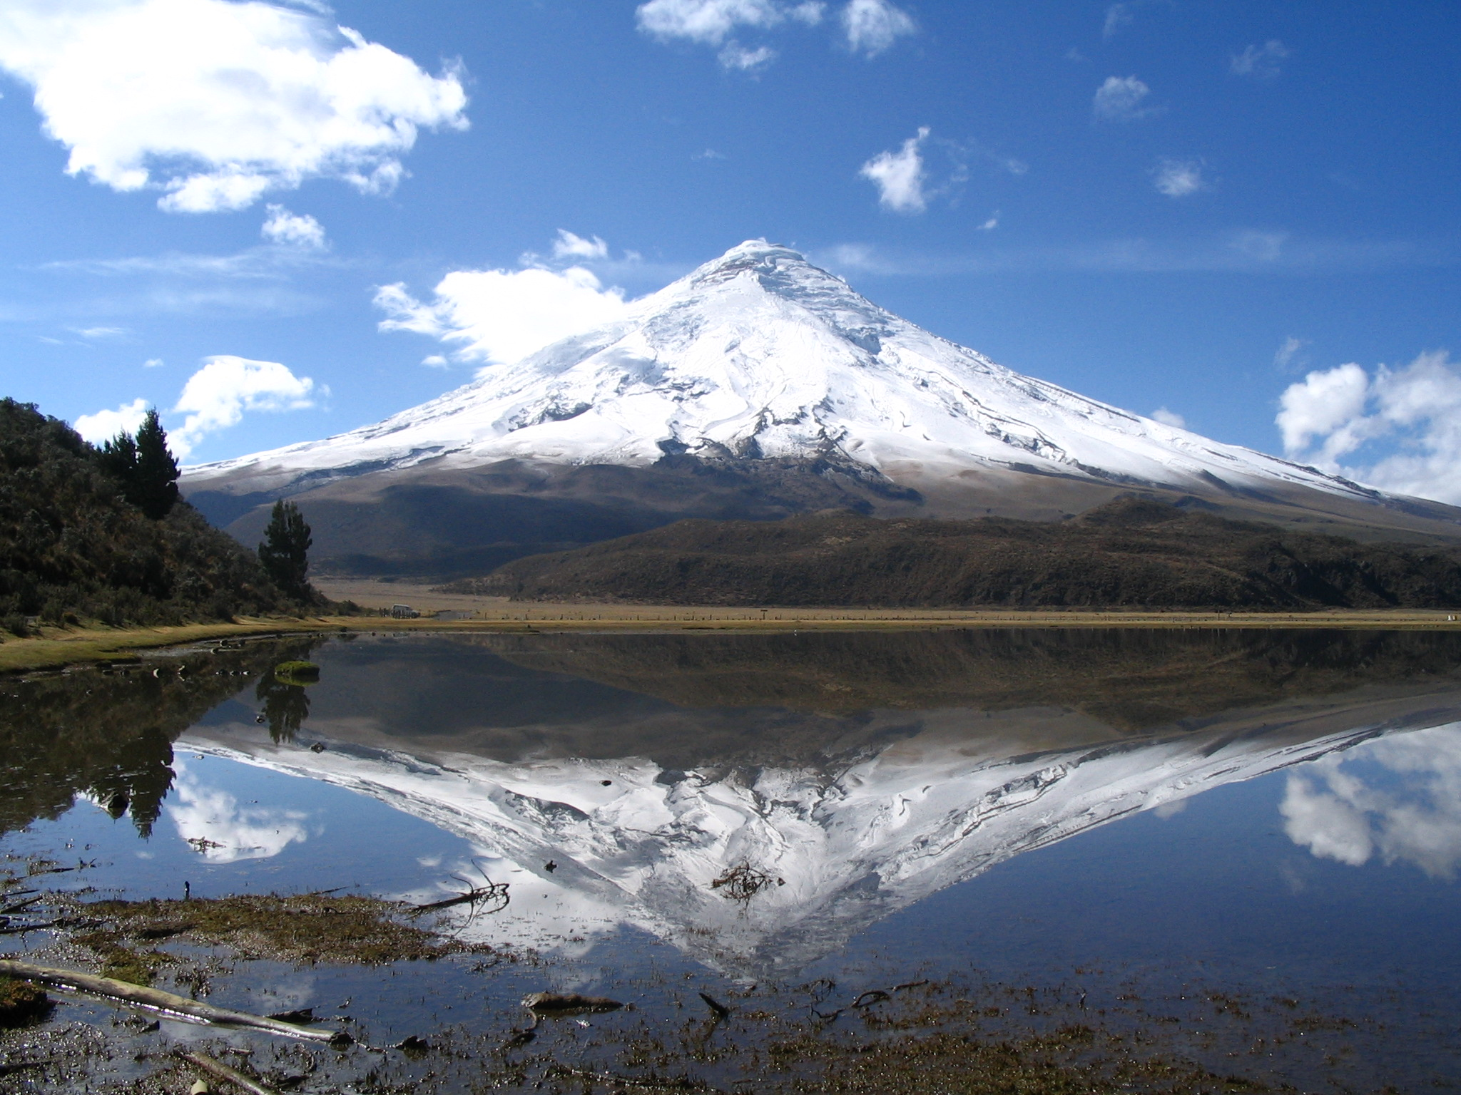
“El turismo al final tiene como objetivo la construcción de mejores personas y no de mejores fortunas”
- Sergio Rodríguez Abitia

Slide 3
Antecedentes
La satisfacción del consumidor es uno de los temas más significativos y complejos del campo de la mercadotecnia, debido a que con un mercado cada vez más competitivo exige que todo negocio posea estrategias bien definidas de satisfacción de las necesidades de sus consumidores para lograr fidelizarlos garantizando así la supervivencia de las empresas.
El aporte que va a realizar esta investigación es buscar resolver el por qué la industria hotelera pierde clientes y competitividad ante otros segmentos del mismo sector la cual contribuirá a trazar estrategias de marketing que permitan el dinamismo del sector mediante una buena comunicación ya que este sector representa el motor de vital importancia que dinamiza el empleo, teniendo como dato que 1 de cada 15 empleos en la zona son por turismo según (Ministerio de Turismo, 2017).

Slide 4
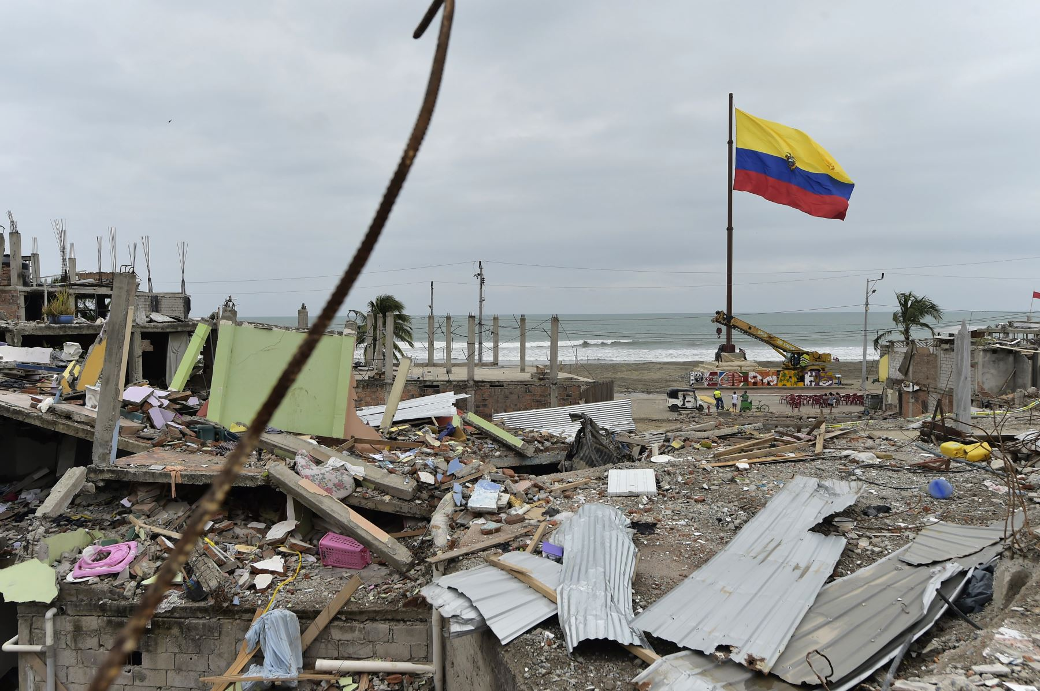

Terremoto 2016
Buscar, determinar y proponer estrategias viables que generen mejoras en el servicio

Slide 5
Justificación
La investigación tiene prioridades locales, de la región y del país, ya que ejerce relación con el 10mo objetivo nacional del plan del Buen Vivir; el mismo, que es:
Impulsar la transformación de la matriz productiva. Los desafíos actuales deben orientar la conformación de nuevas industrias y la promoción de nuevos sectores con alta productividad, competitivos, sostenibles, sustentables y diversos, con visión territorial.

Slide 6
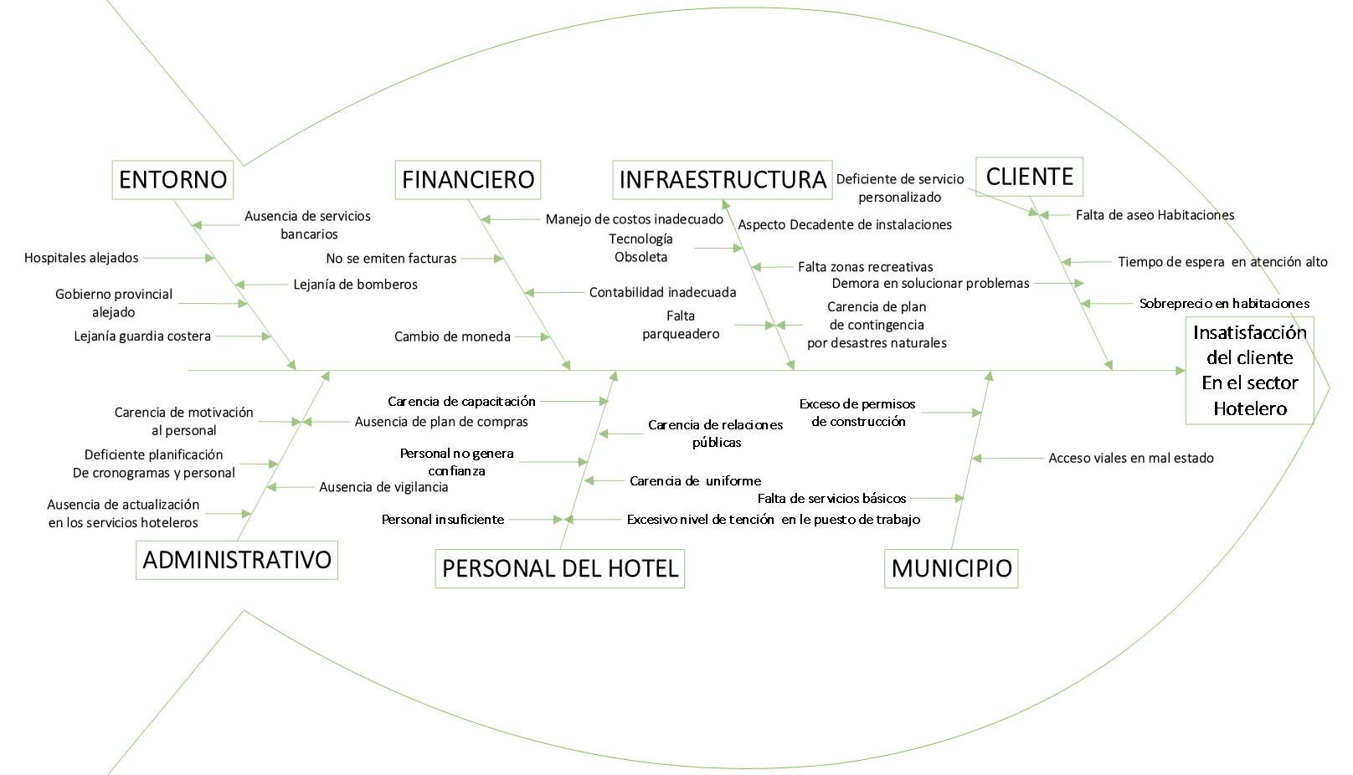
Problemática

Slide 7
Objetivo General
Determinar el nivel de satisfacción del cliente en el sector hotelero mediano y pequeño en la región Sur-Oeste de la provincia de Esmeraldas mediante el modelo KANO.

Slide 8
Objetivos Específicos
Identificar el perfil de los clientes finales que contratan los servicios hoteleros en la provincia de Esmeraldas.
Identificar la situación actual del sector hotelero en la provincia de Esmeraldas.
Determinar el nivel de satisfacción con los servicios hoteleros ofertados en la provincia de Esmeraldas.
Distinguir los factores de mayor influencia en la decisión de uso de los servicios hoteleros en los cantones de la provincia de Esmeraldas.
Desarrollar un plan de mercadotecnia con propuestas innovadoras para el sector hotelero en la provincia de Esmeraldas.

Slide 9
Metodología
Notes:
ya que se desea que todas las personas dentro de la muestra tengan la misma probabilidad de ser elegidas probabilístico en cuál abarca al muestreo aleatorio simple.

Slide 10

Tipos de muestreo
Probabilístico
A juicio
Por conveniencia
No probabilístico
Aleatorio simple
Sistemático
Estratificado
Por conglomerados
Se realizará la encuesta por criterio del investigador al azar a huéspedes nacionales o extranjeros debido a la facilidad de obtención de entrevistados.

Slide 11
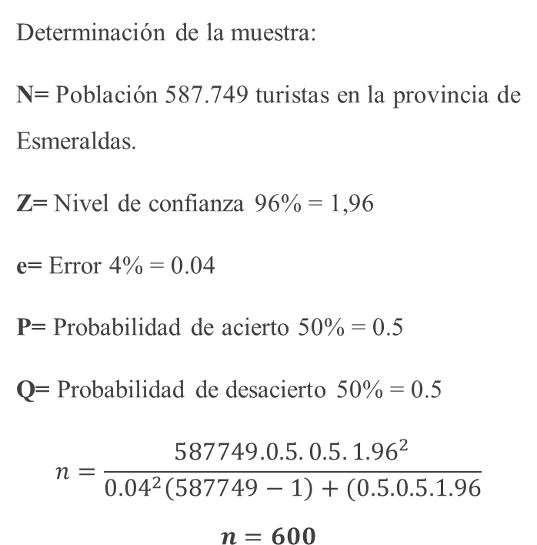
Determinación de la muestra
Muestra
Cálculo de la muestra
Determinación de la muestra:
N= Población 587.749 turistas en la provincia de Esmeraldas.
Z= Nivel de confianza 96% = 1,96
e= Error 4% = 0.04
P= Probabilidad de acierto 50% = 0.5
Q= Probabilidad de desacierto 50% = 0.5
$$n=\frac{587749.0.5. 0.5.{1.96}^{2}}{{0.04}^{2}\left(587749−1\right)+(0.5.0.5.1.96}$$
$$n=600$$
Para la presente investigación se tomó como muestra una parte de la población, la misma que es de 600 consumidores o visitantes del lugar.
Notes:
se utilizó la fórmula establecida para poblaciones finitas. La cual nos indica la cantidad óptima de casos que se deben recoger para que sean estadísticamente validos los resultados obtenidos.

Slide 12

Instrumentos
Fuentes de Información
Encuesta
“La encuesta muestral recoge información sólo de una parte de la población, seleccionada para formar una muestra representativa de la misma” y así conseguir la máxima estandarización en la recolección de datos para el análisis en la satisfacción del cliente

Slide 13
Análisis Univariado

Slide 14
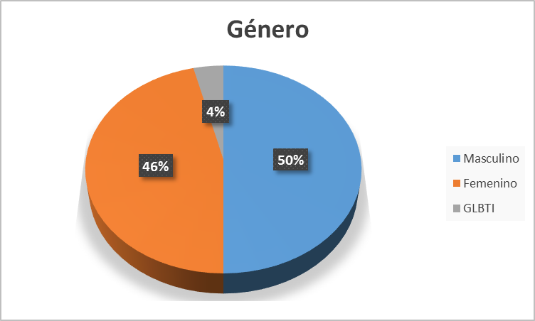
Pregunta: Género
Etiquetas de fila | Cuenta de Edad | Porcentaje
Masculino | 300 | 50%
Femenino | 277 | 46%
GLBTI | 23 | 4%
Total general | 600 | 100%
Pregunta: Edad
Intervalos | Frecuencia | Porcentaje
38 a 43 | 126 | 21,00%
21 a 26 | 120 | 20,00%
27 a 32 | 98 | 16,33%
44 a 49 | 88 | 14,67%
50 a 55 | 86 | 14,33%
Menor a 20 | 32 | 5,33%
62 a 67 | 23 | 3,83%
56 a 61 | 19 | 3,17%
68 a 73 | 4 | 0,67%
74 o más | 2 | 0,33%
Total general | 600 | 100,00%

Slide 15
Pregunta: Estado Civil
Etiquetas de fila | Cuenta de Estado Civil | Porcentaje
Soltero | 274 | 46%
Casado | 170 | 28%
Divorciado | 94 | 16%
Unión Libre | 45 | 8%
Viudo | 17 | 3%
Total general | 600 | 100%
Pregunta: Sector en el que labora
Etiquetas de fila | Cuenta de Edad | Porcentaje
Privado | 259 | 43%
Independiente | 140 | 23%
Público | 140 | 23%
Rentista | 28 | 5%
No laboro | 22 | 4%
Jubilado | 11 | 2%
Total general | 600 | 100%

Slide 16
Pregunta: ¿Cuál es el área de ocupación?
Etiquetas de fila | ¿Cuál es el área de su ocupación? | Porcentaje
Educación | 102 | 17,00%
Financiero | 49 | 8,17%
Comercial | 48 | 8,00%
Belleza | 46 | 7,67%
Construcción | 37 | 6,17%
Tecnología | 31 | 5,17%
Electricidad | 30 | 5,00%
Marketing | 28 | 4,67%
Automotriz | 24 | 4,00%
Hogar | 24 | 4,00%
Gobierno | 22 | 3,67%
Alimentación | 20 | 3,33%
Medicina | 19 | 3,17%
Estudiante | 19 | 3,17%
Ambiente | 16 | 2,67%
Transporte | 16 | 2,67%
Turismo | 14 | 2,33%
Salud | 10 | 1,67%
Agrícola | 10 | 1,67%
Petróleos | 8 | 1,33%
Limpieza | 7 | 1,17%
Mascotas | 6 | 1,00%
Artista | 4 | 0,67%
Docencia | 3 | 0,50%
Seguridad | 3 | 0,50%
Fuerzas Armadas | 4 | 0,67%
Total general | 600 | 100,00%

Slide 17
Pregunta: Indique su nacionalidad
Etiquetas de fila | Nacionalidad | Porcentaje
Ecuatoriana | 523 | 87,17%
Argentina | 28 | 4,67%
Chilena | 16 | 2,67%
Colombiana | 11 | 1,83%
Española | 4 | 0,67%
Venezolana | 3 | 0,50%
British | 2 | 0,33%
Croata | 2 | 0,33%
Mexicana | 2 | 0,33%
Australiana | 1 | 0,17%
Belga | 1 | 0,17%
Cubana | 1 | 0,17%
Española - Ecuatoriana | 1 | 0,17%
Francesa | 1 | 0,17%
Inglesa | 1 | 0,17%
Italiana | 1 | 0,17%
Mexicana - Ecuatoriana | 1 | 0,17%
Peruana | 1 | 0,17%
Total general | 600 | 100%

Slide 18
Pregunta: Nivel de ingresos
Nivel de ingresos | Cuenta | Porcentaje
$600 - $1200 | 279 | 47%
$386 - $600 | 184 | 31%
$0 - $386 | 84 | 14%
Más de $2000 | 53 | 9%
Total general | 600 | 100%

Slide 19
Pregunta: 1. ¿Usted ha vacacionado en alguna de las playas de la provincia de Esmeraldas?
 | Frecuencia | Porcentaje
Si | 568 | 95%
No | 32 | 5%
Total | 600 | 100%
Pregunta: Sector que labora
Etiquetas de fila | Cuenta de Edad | Porcentaje
Privado | 259 | 43%
Independiente | 140 | 23%
Público | 140 | 23%
Rentista | 28 | 5%
No laboro | 22 | 4%
Jubilado | 11 | 2%
Total general | 600 | 100%

Slide 20
Pregunta: 2. ¿Por qué motivo eligió la provincia para vacacionar?
Etiquetas de fila | Frecuencia | Porcentaje
Economía | 144 | 24%
Cercanía | 143 | 24%
Afluencia | 100 | 17%
Relax | 69 | 12%
Diversión | 66 | 11%
Hospedaje | 40 | 7%
Precios | 38 | 6%
Total general | 600 | 100%

Slide 21
Pregunta: 5. Indique ¿Cómo le recibieron en el establecimiento que se hospedó?
 | Frecuencia | Porcentaje
Excelente | 95 | 16%
Muy bueno | 276 | 46%
Bueno | 211 | 35%
Malo | 16 | 3%
Pésimo | 2 | 0,33%
Total general | 600 | 100%
Pregunta: 7. ¿Los empleados ofrecen un servicio rápido a los clientes?
Etiquetas de fila | Cuenta de Edad | Porcentaje
Si | 521 | 88%
No | 71 | 12%
Total general | 600 | 1

Slide 22
Pregunta: 9. ¿Cómo fue la atención en cuanto a tiempo, quejas, reclamos y requerimientos?
Etiquetas de fila | Frecuencia | Porcentaje
Excelente | 71 | 12%
Muy bueno | 260 | 43%
Bueno | 231 | 39%
Malo | 29 | 5%
Pésimo | 9 | 2%
Total general | 600 | 100%
Pregunta: 10.- ¿Cuál fue su apreciación en cuanto al precio de hospedaje?
Etiquetas de fila | Frecuencia | Porcentaje
Muy elevado | 38 | 6%
Elevado | 186 | 31%
Razonable | 359 | 60%
Bajo | 16 | 3%
Muy Bajo | 1 | 0,17%
Total general | 600 | 100%

Slide 23
Pregunta: 11.- Se siente seguro al dejar sus pertenencias en el establecimiento?
 | Frecuencia | Porcentaje
Seguro | 435 | 73%
Indiferente | 118 | 20%
Inseguro | 47 | 8%
Total general | 600 | 100%
Pregunta: 13.- ¿Con qué frecuencia vacaciona en la provincia de Esmeraldas?
Etiquetas de fila | Frecuencia | Porcentaje
Anual | 244 | 41%
Semestral | 149 | 25%
Otro | 59 | 10%
Trimestral | 52 | 9%
Quincenal | 45 | 8%
Mensual | 37 | 6%
Semanal | 14 | 2%
Total general | 600 | 100%

Slide 24
Pregunta: 15.- ¿Con cuantas personas usualmente viaja?
Etiquetas de fila | Frecuencia | Porcentaje
De 3 a 4 | 248 | 41%
En Pareja | 222 | 37%
Más de 5 | 87 | 15%
Solo | 42 | 7%
Total general | 599 | 100%
Pregunta: 16.- ¿Qué tipo de habitación pide cuando vacaciona?
Etiquetas de fila | Frecuencia | Porcentaje
Familiar | 251 | 42%
Matrimonial | 199 | 33%
Sencilla | 87 | 15%
Mini Suite | 30 | 5%
Suite | 24 | 4%
Camping | 9 | 2%
Total general | 600 | 100%

Slide 25
Pregunta: 17.- ¿Cuál fue su apreciación con el servicio recibido?
Etiquetas de fila | Frecuencia | Porcentaje
Excelente | 69 | 12%
Muy bueno | 302 | 50%
Bueno | 203 | 34%
Malo | 17 | 3%
Pésimo | 9 | 2%
Total general | 600 | 100%
Pregunta: 19.- ¿Volvería al establecimiento visitado?
 | Frecuencia | Porcentaje
Sí | 534 | 89%
No | 59 | 10%
(en blanco) | 7 | 1%
Total general | 600 | 100%

Slide 26
Propuesta estratégica
Objetivo estratégico | Estrategia | KPI'S | Definición operaciones | Meta | Iniciativa estratégica | Presupuesto
Desarrollar un plan de Contratación de personal hotelero | Diseñar el perfil de puesto para el personal hotelero | Tiempo de desarrollo del perfil | Tiempo total de diseño de perfil de la vacante para personal Hotelero | 30 días | Elaboración del perfil de puesto que cumpla con la función de control y seguimiento de la satisfacción del cliente o turista | $ 350
 | Elaborar un proceso de selección de personal | % cumplimiento del proceso | (total postulantes a ser seleccionados/ Total de postulantes planificado a ser seleccionados ) *100 | 30 días | Recepción hoja de vida postulantes | $ 200
 | Seleccionar al personal adecuado | Tiempo de selección | Tiempo total de selección del personal | 15 días | Desarrollo programa de selección de personal | $ 500
 | Desarrollar procedimiento de contratación | Tiempo de desarrollo de procedimiento | Tiempo total de desarrollo de proceso de contratación | 15 días | Desarrollo proceso de contratación | $ 500
 | Desarrollo de un programa de inducción del personal contratado | Número de personas contratadas | Total personas en inducción | 5 | Desarrollo de capacitaciones al personal | $ 400
TOTAL PRESUPESTADO |  |  |  |  |  | $ 1850

Slide 27
Objetivo estratégico | Estrategia | KPI'S | Definición operaciones | Meta | Iniciativa estratégica | Presupuesto
Diseñar un Plan de capacitación integral al personal | 1. Elaborar cronograma de capacitaciones al personal seleccionado | % de avance de cronograma | (Número de avances del cronograma/Total planificado de avance del cronograma)* 100 | 15 días | Determinación de horarios, jornadas, contenidos, herramientas y metodología | $ 110
 | Diseñar un plan de capacitación para el personal administrativo | Tiempo de creación del plan | Tiempo total de creación del plan de capacitación | 10 días | Elaboración del plan de capacitación para el personal administrativo | $ 100
 | Diseñar un plan de capacitación para el personal de servicio al cliente | Tiempo de creación del plan | Tiempo total de creación del plan de capacitación | 10 días | Elaboración del plan de capacitación para el personal de servicio al cliente | $ 100
 | Diseñar un plan de capacitación para el personal de cocina | Tiempo de creación del plan | Tiempo total de creación del plan de capacitación | 10 días | Elaboración del plan de capacitación para el personal de cocina | $ 100
 | Desarrollar un plan de trabajo | Tiempo desarrollo del plan | Tiempo total desarrollo del plan de trabajo | 25 días | Planteamiento de cronogramas, horarios y jornadas de trabajo del personal | $ 150
TOTAL PRESUPESTADO |  |  |  |  |  | $ 560

Slide 28
Objetivo estratégico | Estrategia | KPI'S | Definición operaciones | Meta | Iniciativa estratégica | Presupuesto
Elaborar el manual del proceso de servicio hotelero integral | Generar el levantamiento de los procesos y procedimientos de cada área | Tiempo de levantamiento de procesos | Tiempo total de levantamiento de procesos | 100 días | Creación mapa de procesos hoteleros por área | $ 150
 | Desarrollar el diseño del manual del proceso hotelero integral | Tiempo del diseño del plan | Tiempo total del diseño del manual | 20 días | Creación de diseño de manual del proceso hotelero integral | $ 350
 | Diseñar un plan de comunicación para el publico interno | Tiempo del diseño plan de comunicación | Tiempo total del diseño del plan de comunicación | 5 días | Elaboración del plan de comunicación para el manual de proceso hotelero integral | $ 90
 | Desarrollar el programa de control de consecución de procesos del sistema hotelero | % de avance | (Avance del plan de comunicación / Total del plan de comunicación) *100 | 8 días | Determinación de horarios, jornadas, contenidos, herramientas y metodología | $ 100
TOTAL PRESUPESTADO |  |  |  |  |  | $ 690

Slide 29
Objetivo estratégico | Estrategia | KPI'S | Definición operaciones | Meta | Iniciativa estratégica | Presupuesto
Elaborar un plan de medios para el publico externo (información al consumidor) | Desarrollar el plan de inversión publicitaria por categorías | Tiempo del desarrollo del plan | Costo de inversión | 120 días | Planteamiento de las actividades del Plan de medios por categoría | $ 800
 | Desarrollar un plan de marca corporativa | Tiempo del desarrollo del plan | Tiempo total del desarrollo del Plan | 60 días | Planteamiento de las actividades del Plan de marca Corporativa | $ 600
 | Desarrollar un plan de fidelización de clientes | Tiempo del desarrollo del plan | Tiempo total del desarrollo del Plan | 365 días | Planteamiento de las actividades del Plan de fidelización de clientes | $ 500
 | Desarrollo de plan de comunicación por medios tradicionales y redes sociales | Número de publicidades | Número total del publicaciones realizadas | 90 veces |  | $ 3.000
TOTAL PRESUPESTADO |  |  |  |  |  | $ 4.900

Slide 30
Objetivo estratégico | Estrategia | KPI'S | Definición operaciones | Meta | Iniciativa estratégica | Presupuesto
Elaborar un plan de infraestructura hotelera | Evaluación de la infraestructura hotelera | Tiempo de evaluación infraestructura | Tiempo total de evaluación infraestructura | 15 días | Detallar fallos en infraestructura | $ 500
 | Diseñar un plan de financiamiento | Partida presupuestaria | Determinar el presupuesto de rediseño de infraestructura | $ 15.000 | Desarrollo de la propuesta del presupuesto | $ 5.000
 | Diseñar un proyecto de financiamiento para ampliación | Partida presupuestaria | Determinar el presupuesto de ampliación de infraestructura | $ 20.000 | Desarrollo de la propuesta del presupuesto
 | Desarrollar un plan de seguridad en el establecimiento | Tiempo del desarrollo del plan | Tiempo total del desarrollo del Plan | 10 días | Planteamiento de las actividades del Plan de seguridad en el establecimiento | $ 150
TOTAL PRESUPESTADO |  |  |  |  |  | $ 5.650
TOTAL PRESUPESTADO FINAL |  |  |  |  |  | $ 13.750

Slide 31
Conclusiones
El perfil de los clientes finales al cual se dirige el sector hotelero en estudio es: nivel socioeconómico medio y medio- alto en su mayoría (43%) pertenecientes al sector privado demostrando que las personas encuestadas tienen un nivel económico notable.
Respecto a la situación actual del sector hotelero de la provincia de Esmeraldas se determinó que el 48% de los turistas eligen vacacionar en la provincia de Esmeraldas por los factores de Economía y cercanía, ya que existe un gran número de ofertas por parte de los hoteles presentando su elemento diferenciador, además ellos vacacionan en un 28% en familia y un 16% por feriados
El nivel de satisfacción que nos arrojó el presente estudio en los 600 turistas encuestados, fue el 49% satisfechos con el trato comercial, 88% satisfechos con el servicio rápido por parte de los empleados, es decir una alta satisfacción con estos sectores pero respecto a la atención en tiempos quejas, reclamos y requerimientos, se obtuvo un índice de satisfacción del 39% por lo cual se debe tomar acciones correctivas sobres estos requerimientos.

Slide 32
Respecto a los factores de mayor influencia en la decisión de uso de los servicios hoteleros, el 60% de los encuestados se sienten atraídos por el precio, 73% por seguridad en el interior del establecimiento, y el 43% por el estado en el que se encuentran las instalaciones en los establecimientos hospedados, de esta manera determinamos que son los factores clave por los cuales los turistas prefieren la provincia de Esmeradas.
Respecto al ámbito que deben mejorar los establecimientos hoteleros visitados el que sobresalió con un 20% (118 personas) es el parqueadero, seguido de la zona Wifi y el restaurante con un 17% y 14% de incidencias respectivamente
Y finalmente la presente investigación lanzo un dato muy importante que es el índice de fidelidad de las personas ya que el 89% de los encuestados respondieron que si volverían a visitar el establecimiento hotelero y solo un 10% dijo que no, por lo cual se tiene un buen índice de reincidencia y fidelización

Slide 33
Recomendaciones
Se recomienda analizar los aspectos de los servicios ofertados por los hoteles y adaptarlos al target al cual se dirigen, claro está conociendo más a profundidad todo acerca de la percepción de los turistas ampliando el mercado al cual se dirigen y realizando mejoras en el servicio respecto al nivel socioeconómico de los clientes
Se recomienda que la junta de negocios hoteleros y turísticos en conjunto con autoridades de la provincia creen un plan de incentivo hacia los turistas mostrando varios de los atributos de la misma para así fomentar el turismo no solo en los balnearios si no en reservas y zonas ricas en tradición y cultura ampliando su visión de negocios y los nichos de mercado a los cuales pueden llegar
Se recomienda aumentar los esfuerzos mercadológicos hacia el público para satisfacerlos sobre todo respecto a la atención en tiempos quejas, reclamos y requerimientos ya que es ahí donde el cliente está menos satisfecho por lo cual se debe corregir la calidad para subir su índice de satisfacción y por consecuencia provocar un aumento en el índice de fidelidad.

Slide 34
Se recomienda mantener y aumentar en el corto plazo el nivel de satisfacción percibido por los usuarios con mejoras continuas en varios aspectos analizados dentro del servicio como precio, limpieza e infraestructura y realizar mediciones constantes para conocer el nivel de satisfacción en el sector hotelero y que este siga creciendo hasta llegar a la excelencia.
Respecto al parqueadero el cual ha sido calificado por los usuarios de hoteles como el ámbito más descuidado se recomienda buscar el financiamiento para la expansión o mejora de parqueaderos y/o crear alianzas estratégicas con otras dependencias que dispongan de parqueadero amplio o un lugar seguro para el aparcamiento de vehículos dando así un mejor servicio y confort al cliente final.
Si bien un 89% de reincidencia en la visita al establecimiento es un buen numero el objetivo es que el 100% de los clientes vuelvan y recomienden nuestros servicios, por lo cual se debe poner en marcha un plan de acción que corrija todas las falencias en el nivel del servicio de los establecimientos hoteleros para que el índice de visita suba por lo menos a un 98% al mismo tiempo que subirá su índice de satisfacción haciendo que la economía se dinamice y el sector crezca.

Slide 35
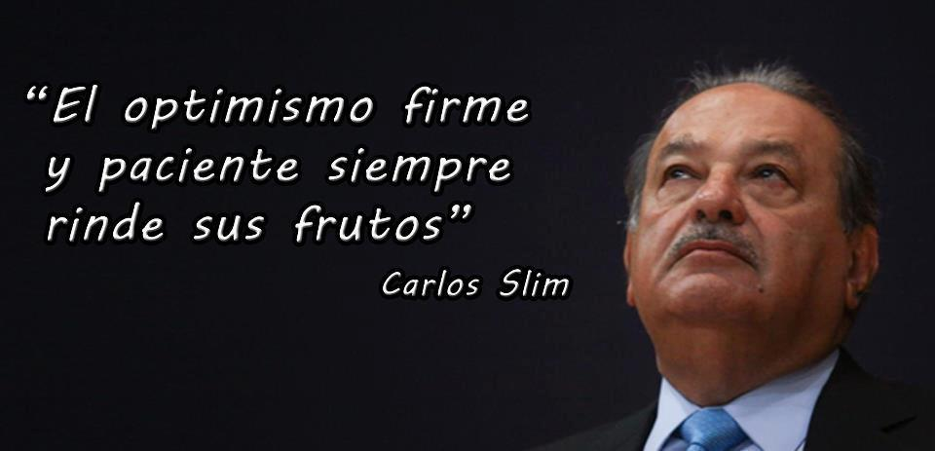
Gracias

